Slide 1
François Vazeille (CNRS) Jeunes chercheurs 13 mars 2013
(MSH)

Slide 2
Une histoire qui mérite d’être contée.
Une histoire qui mérite d’être vécue.

Slide 3
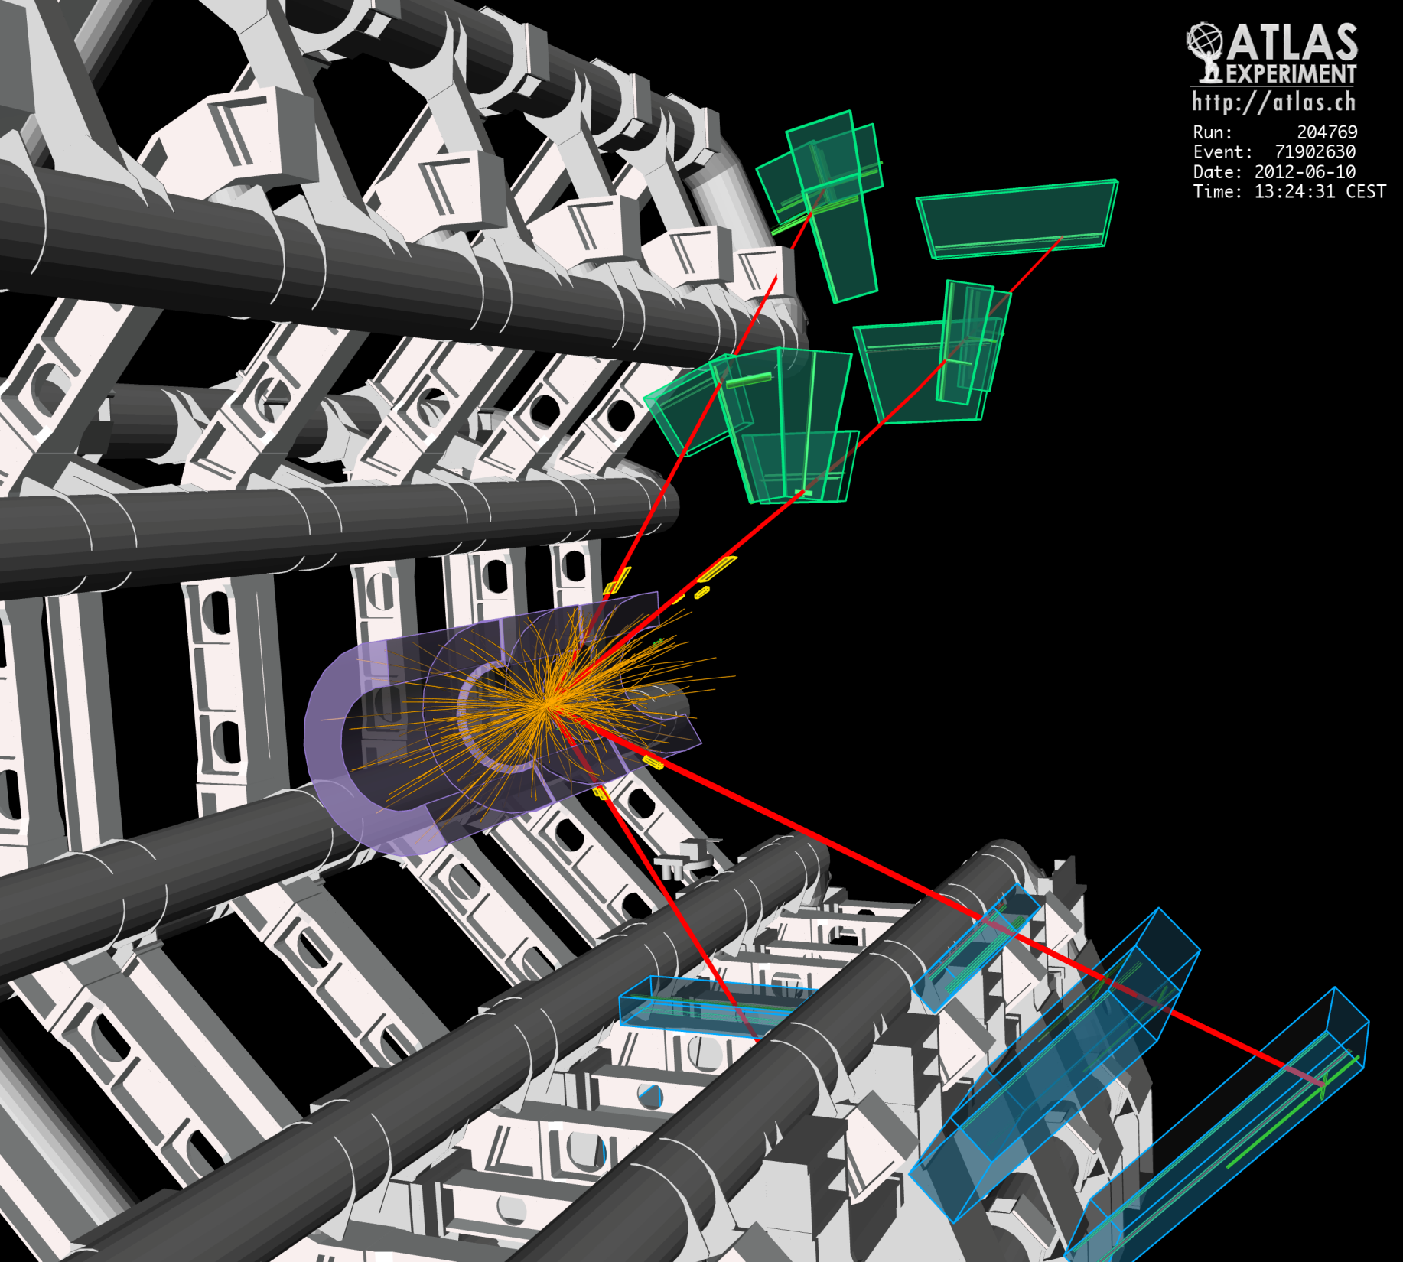
La quête du boson de Higgs
Une épopée
scientifique et humaine
hors du commun

Slide 4
Quel est le problème ?

Slide 5
En l’état actuel de nos connaissances,
37 particules élémentaires
sont les constituants ultimes
de notre Univers.
A l’exception de 2 particules,
elles ont chacune une masse.

Slide 6
Si l’électron n’avait pas une masse,
il aurait la vitesse de la lumière.
Si les quarks n’avaient pas une masse
électron
3 quarks
proton
Atome
d’hydrogène

Slide 7
Si les particules élémentaires
ne possédaient pas une masse,
la matière ne serait pas structurée.
Nous n’existerions pas !

Slide 8
Mais
pendant une fraction de seconde
après le Big Bang
les particules ne devaient pas
avoir de masse !
Comment ont-elles acquis
de la masse ?
Epopée scientifique et humaine à l’échelle mondiale
depuis près de 50 ans … pas encore terminée.

Slide 9
Qui sommes-nous ?

Slide 10

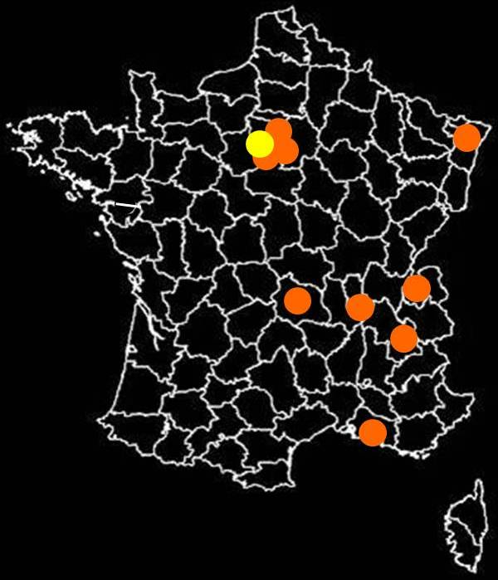
Une communauté de physiciens français
relevant d’un Institut commun du CNRS:
l’IN2P3
Centre National de la Recherche Scientifique
Institut National de Physique Nucléaire et
de Physique des Particules
9 laboratoires IN2P3
Annecy LAPP
Clermont-Ferrand LPC
Grenoble LPSC
Lyon IPNL
Marseille CPPM
Orsay LAL
Palaiseau LLR
Paris LPNHE
Strasbourg IPHC
et un du CEA
Saclay-IRFU

Slide 11



Le LPC
Laboratoire de Physique Corpusculaire
de Clermont-Ferrand
Environ 150 personnes, dont une centaine de permanents
(60 % CNRS).
Nombreuses activités dont 3 expériences LHC:
Alice, LHCb et Atlas, unique en France.
• Financements CNRS/IN2P3 (∼ 90%) + Université
et Région Auvergne.
UMR
Unité Mixte de Recherche

Slide 12
L’état des lieux jusqu’à 2012
L’époque des théoriciens
Retour en arrière: 1964
L’époque des expérimentateurs
Une quête de 48 années

Slide 13

Je ferai souvent appel à des
analogies à notre échelle:
surtout,
ne pas pousser trop loin leur interprétation !

Slide 14
L’état des lieux jusqu’à l’année 2012

Slide 15
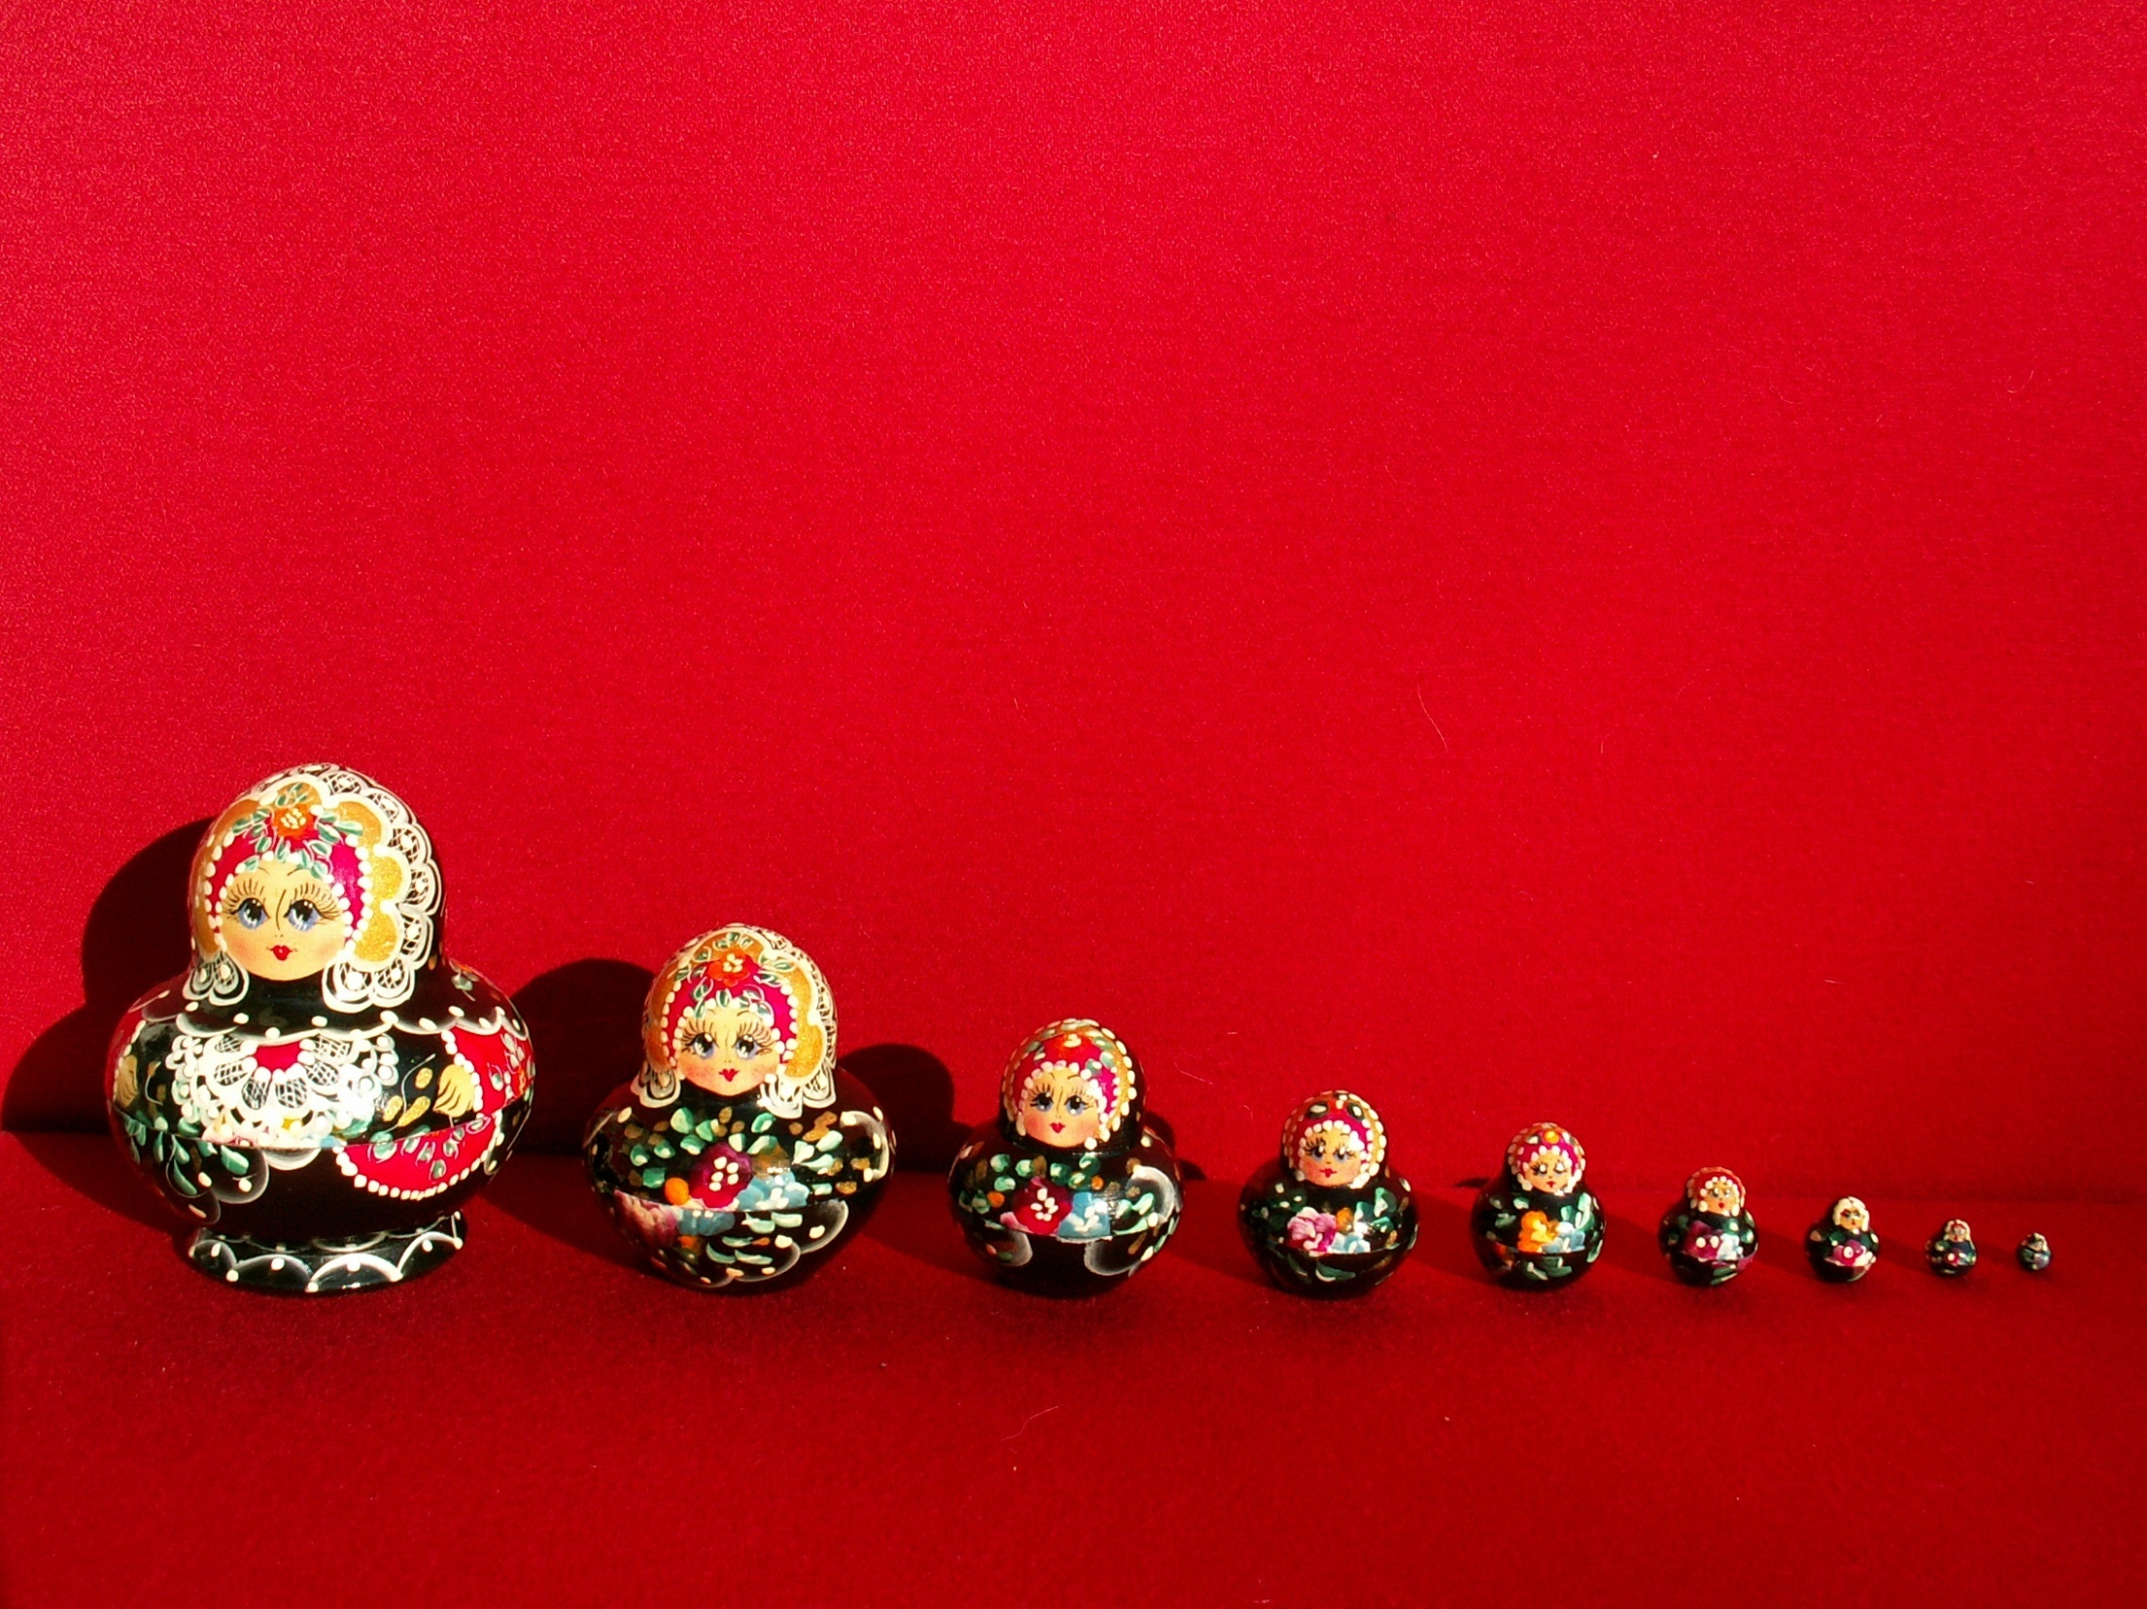
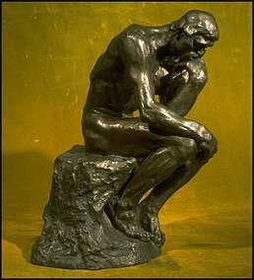

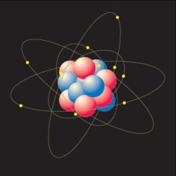
Voyage vers l’infiniment petit
Hydrogène
électron
p
Combien
encore ?
Eau: H₂0
Noyaux
p
H
H
O
proton
u
u
Quark
up
d
u
Noyau
~10 fm
Quarks
<am
Homme
~1 m
Cellule
~µm
Molécule
~nm
Atome
~A
°
Nucléon ~fm

Slide 16
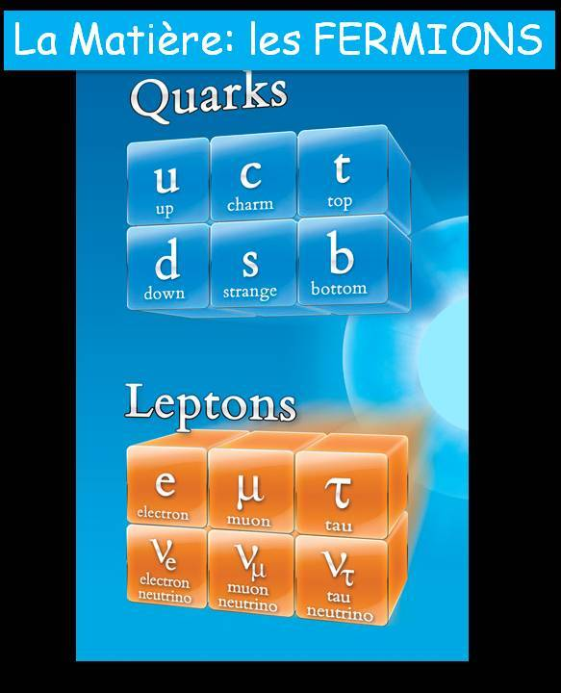
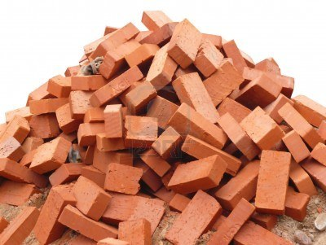
La matière
L’Univers est constitué de ″briques″
Et les autres familles ?
Très instables → Disparition une
fraction de seconde après le Big Bang.
Seulement accessibles à partir de
collisions à très haute énergie
← des rayons cosmiques avec l’atmosphère: manière incontrôlée.
← de particules produites par des accélérateurs: manière contrôlée.
Ce sont des particules élémentaires
e
u
u
d
La matière ordinaire d’aujourd’hui
Exemple: atome d’hydrogène

Slide 17
Les forces élémentaires
Force
électromagnétique
Force
nucléaire faible
Exemples:
- électron et noyau,
- chimie, biologie,
- électricité, magnétisme…
Exemples:
- la radioactivité,
- l’énergie des étoiles…
Les plus connues
Force
de Gravitation
La plus faible
La plus forte →
Force
nucléaire forte
Exemples:
- la pesanteur,
- le mouvement des astres…
Exemples:
quarks dans le proton...

Slide 18
Notions de médiateurs
à courte ou longue portée

Slide 19
Notions de médiateurs
à courte ou longue portée
Une jolie blonde et un petit brun dans des bateaux
et qui jouent au ballon.
L’écartement des deux bateaux
dépend de la masse du ballon
Les ballons sont les médiateurs de la force qui écarte les 2 bateaux.
La portée dépend de la masse du ballon
- Ballon très lourd: portée finie .
- Ballon très léger, voire sans masse: portée infinie.

Slide 20
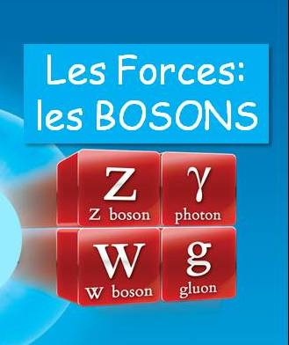
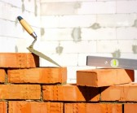
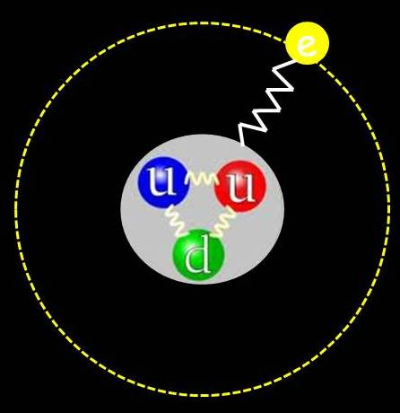
L’Univers est constitué de ″briques″
liées par des ciments″
qui sont aussi des particules élémentaires
Forces à
- électromagnétique: γ
nucléaire faible: Z° W⁺ W⁻
nucléaire forte: 8 g
- gravitationnelle: G ?
longue portée :
courte portée
longue portée :
Exemple: Photons et gluons.

Slide 21
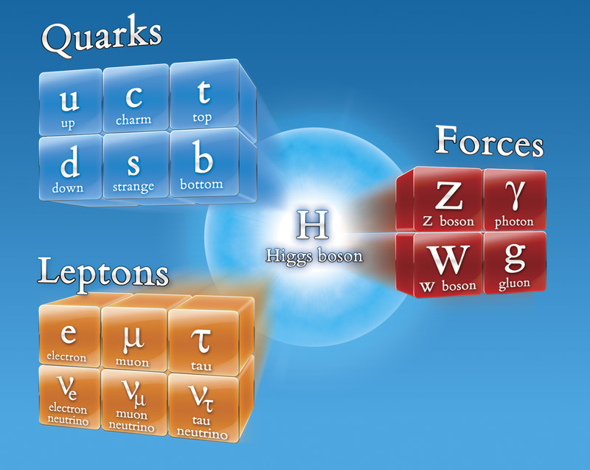
La Matière: les FERMIONS
Modèle Standard
des particules
Les Forces:
les BOSONS
?
12 Fermions et 12 anti-Fermions
14 Bosons
soit 37 particules au total,
toutes découvertes, sauf le Higgs
+ le Graviton ? (absent ici).

Slide 22
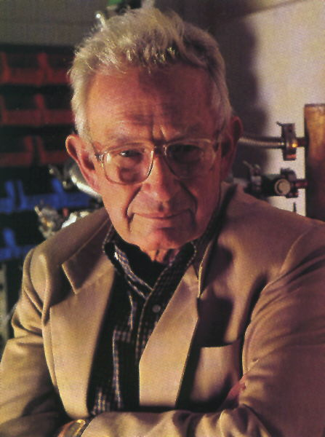
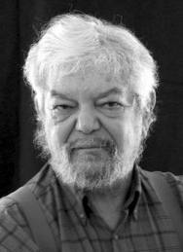
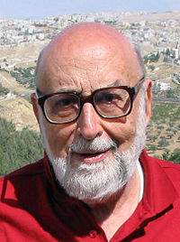
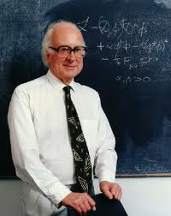
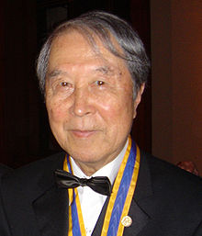
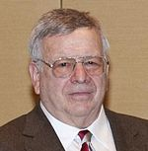
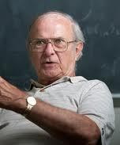
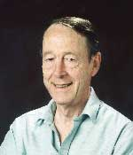
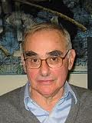
P. W. Anderson
Prix Nobel 1977
R. Brout
F. Englert
P. Higgs
Retour en arrière:
année 1964
Y. Nambu
Prix Nobel 2008
G. S. Guralnik
C. R. Hagen
T. W. B. Kibble
Le temps des théoriciens
J. Goldstone

Slide 23
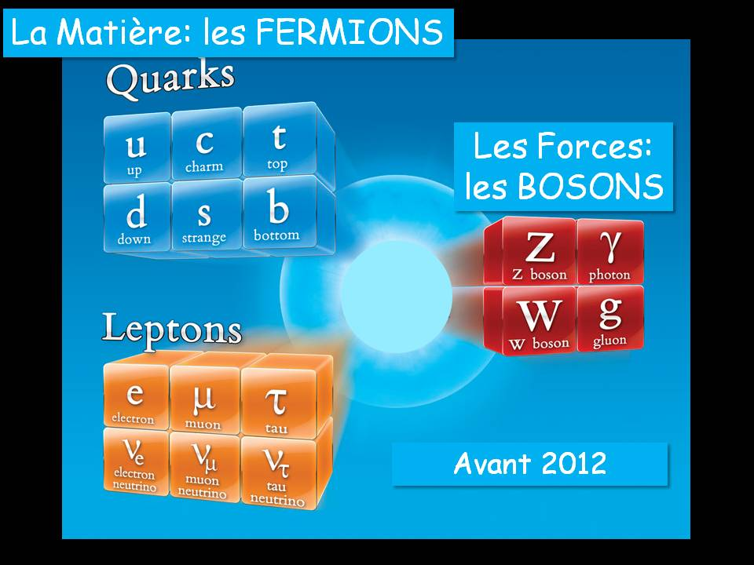
Rappel

Slide 24
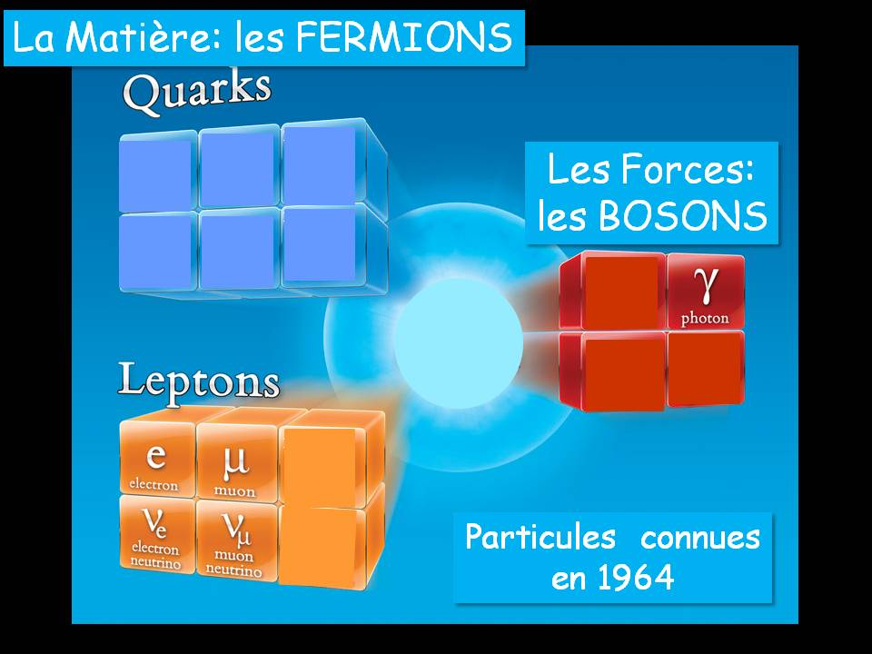

Slide 25
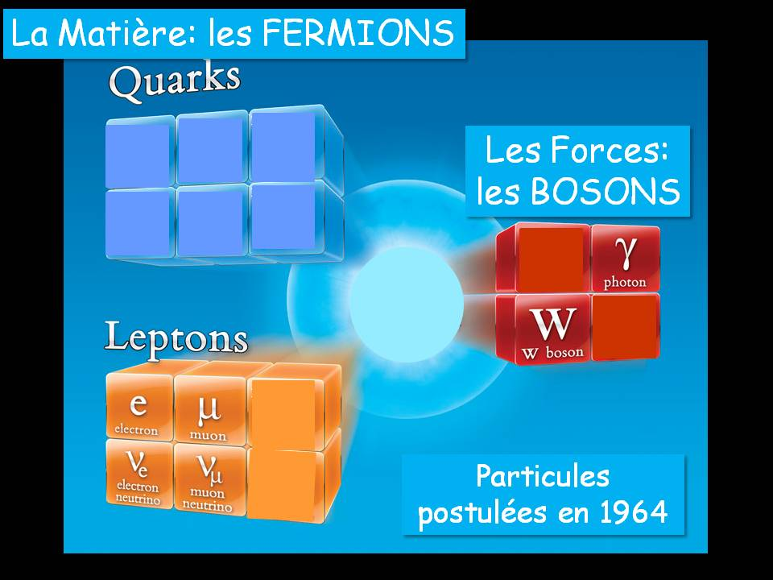
Bosons W massifs
← courte portée
Analogies
″mathématiques″

Slide 26
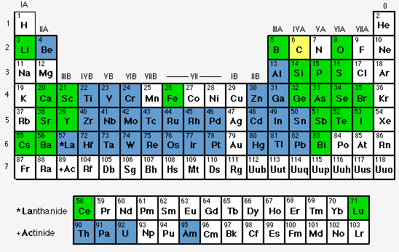
Le besoin d’unification
Les scientifiques aiment unifier les phénomènes:
→ Expliquer les points communs.
→ Réduire le nombre d’hypothèses.
→ Révéler des phénomènes cachés.
De nombreux exemples dans les sciences: 2 exemples
La matière:
Classification de tous les
types d’atomes
(gazeux, liquide, solide)
Tableau unique:
Tableau périodique
des éléments
de Mendeleïev (1869)

Slide 27



Les forces:
Depuis James Clerk MAXWELL
(1864)
Les 3 facettes
d’un même phénomène:
Electricité
Magnétisme
L’électromagnétisme
Lumière

Slide 28
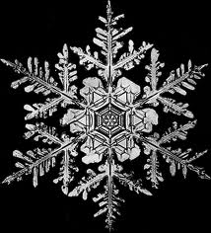
L’aide des symétries
Nombreux exemples dans la nature:
flocon de neige.
Mais c’est vrai aussi pour les lois physiques:
- pas pour des raisons esthétiques,
- pour simplifier et surtout déduire
des propriétés physiques majeures.
La “Symétrie de jauge″ est l’outil utilisé ici
En gros, si une expérience implique ces 2 interactions
son résultat ne dépend ni du lieu ni de l’instant.

Slide 29
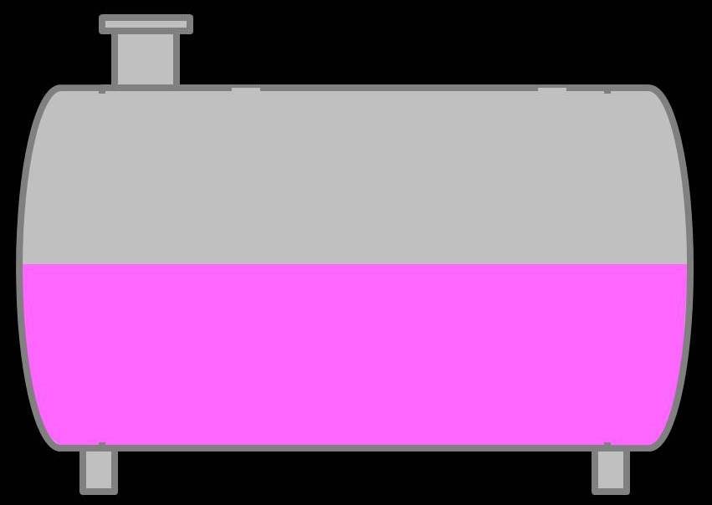
2 mesures locales
à des instants différents
le même résultat:
Symétrie de jauge.

Slide 30
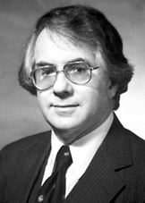
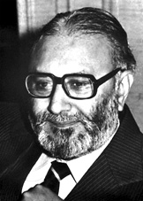
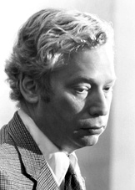
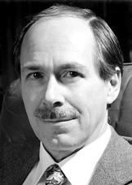
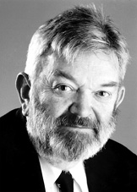
S. L. Glashow
A. Salam
S. Weinberg
G. ‘t Hooft
M. Veltman
Unification: “théorie électrofaible”
Prix Nobel 1979
“Théorie électrofaible opérationnelle”
Prix Nobel 1999
A partir de 2 ingrédients essentiels:
La symétrie de jauge (Glashow),
mais celle-ci implique des bosons médiateurs sans masse,
alors que la force nucléaire faible est à courte portée !
La parade (Salam, Weinberg): mécanisme créant de la masse
via la ″Brisure Spontanée de Symétrie″ BSS,
mécanisme postulé par les 6 théoriciens BEHGHK.

Slide 31
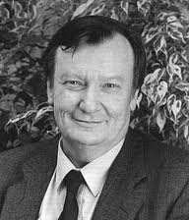
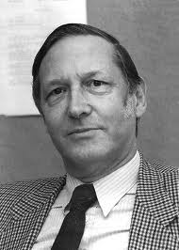
Un paradoxe pour ces récompenses 1979-99
→ Ils ont prédit: Photon sans masse (normal),
W± massifs (parfait: c’était le but),
et de plus une nouvelle particule: le Z°.
suivis de découvertes au CERN:
- indirecte du Z° en 1973
(A. Lagarrigue en 1974),
- directes des W± /Z° en 1983
→ Prix Nobel 1984,
C. Rubbia
S. Van der Meer
et aussi la masse du quark Top,
trouvé au Tévatron (USA) en 1994.
Mais ils ont utilisé un mécanisme …
non validé par l’expérience !

Slide 32
La Brisure Spontanée de Symétrie
Exemple:
le magnétisme.

Slide 33
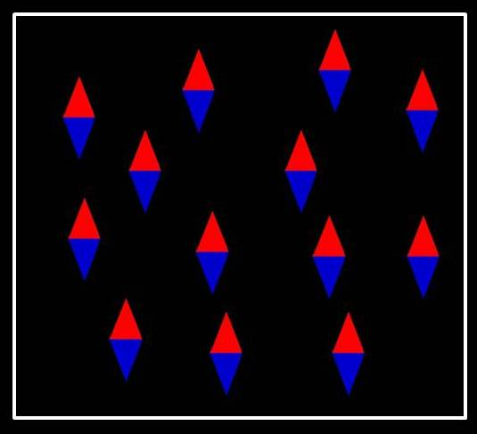
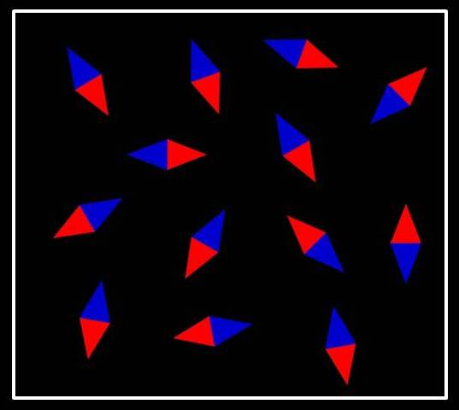
Considérons un matériau magnétique:
exemple oxyde ferrique
Température ambiante
(20°C)
Chauffage > point de Curie
(858 °C pour Fe₃O₄)
Aimant:
Dipôles à l’échelle atomique
(Ferromagnétisme)
C
Aimantation perdue:
Désordre des dipôles
(Paramagnétisme)

Slide 34
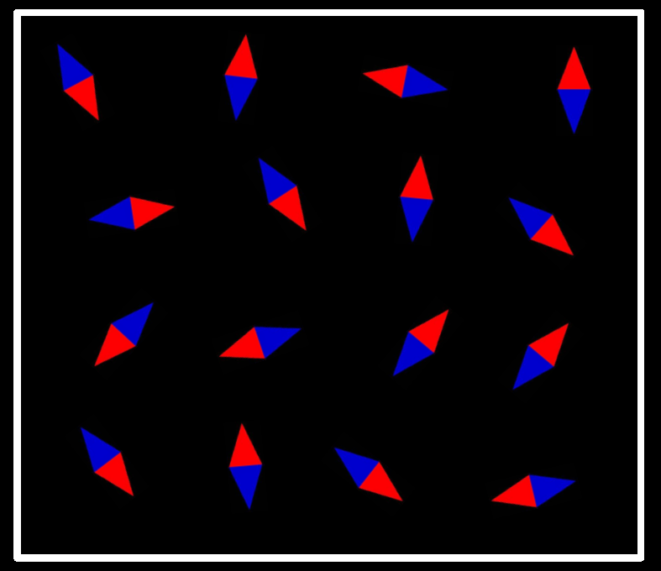
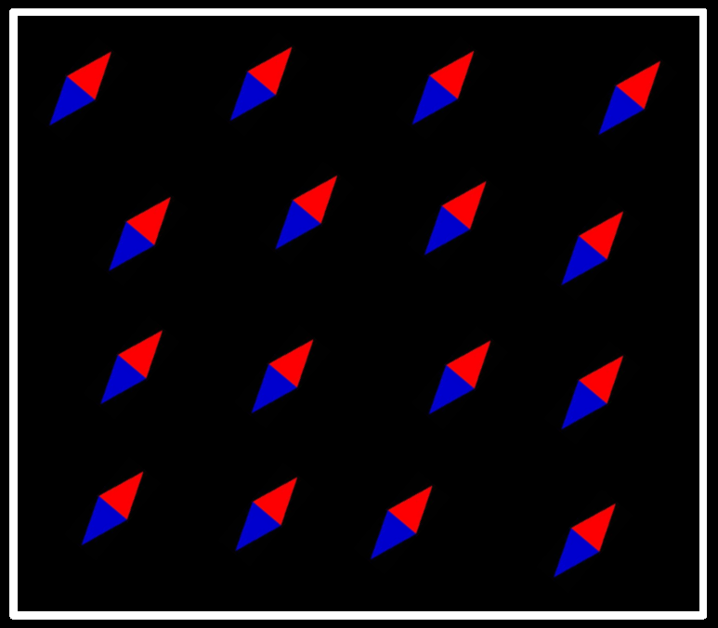
Refroidissement à température ambiante
Il suffit que 2 dipôles voisins
aient même orientation
Aimantation retrouvée
Typiquement, une Brisure Spontanée de Symétrie
avec un changement de phase.

Slide 35
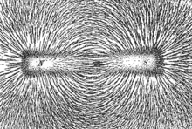
Notion de champ en physique
Ensemble de valeurs prises par un paramètre physique
en différents points de l’espace: φ(x, y, z).
• 2 exemples
◊ Champ orienté: vecteur
champ magnétique.
◊ Champ non orienté: scalaire
relevé des températures dans l’atmosphère.

Slide 36
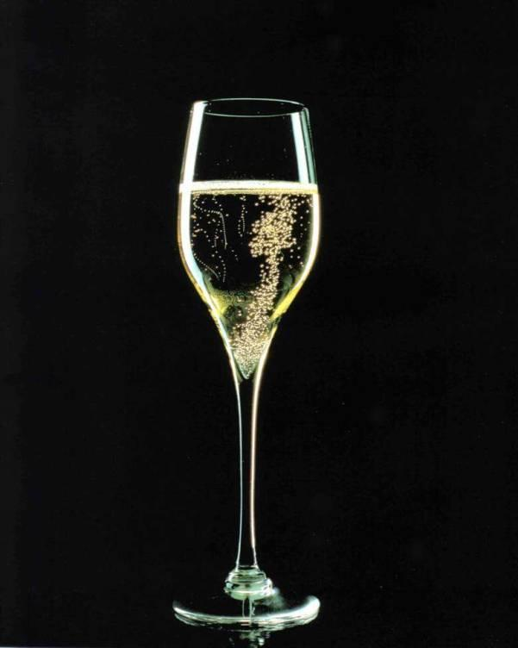

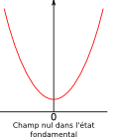
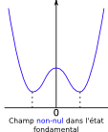
Notion de niveau fondamental en physique
• Il correspond au niveau de plus basse énergie.
Exemple d’une bille dans une flûte à champagne ou dans la bouteille.
V
V
z
z
Le point bas
est à la position zéro
Le point bas
n’est pas à la position zéro
Equilibre non symétrique

Slide 37
Mécanisme de ″Higgs″
La masse résulterait de l’interaction
des particules avec un ”champ“
Brisure Spontanée de Symétrie créant un nouveau champ
qui se répand dans l’Univers … mais pas n’importe quand
V
V
φ
φ
Haute température:
champ nul dans l’état
fondamental
Basse température:
champ non nul dans l’état
fondamental: énergie du vide
Particules
dans un champ nul
elles n’interagissent pas:
elles restent sans masse.
Particules
dans un champ non nul
→ elles interagissent:
elles acquièrent une masse apparente.
(scalaire: aucune direction privilégiée)

Slide 38
Apparition du Champ de Higgs
… et donc de la masse
Brisure
de la symétrie
électrofaible
Nucléaire faible
Electromagnétique
10⁻⁴³ s
10⁻¹¹ s
13,7 Milliards années
Temps
Temp.
10³² K
10¹⁵ K
2,7 K
(- 270,45 °C)
Temps de
Planck
Aujourd’hui
Les particules élém.
n‘ont pas de masse
Les particules élém.
sont massives

Slide 39
Les conséquences: depuis cette époque,
les bosons vecteurs W⁺ W⁻ et Z° acquièrent leur masse,
mais pas les photons γ → tout rentre dans l’ordre !
Ce n’est pas fini: il y a un bonus
toutes les particules ″massives″ (leptons et quarks)
acquièrent également une masse.
Et puis, il y a un super-bonus: une nouvelle particule
qui est une ″excitation″ du champ scalaire
Le boson de ″Higgs″

Slide 40
Exemple: Une piscine,
eau bien calme
Nous y jetons une boule
Nous pouvons assimiler:
- l’eau au champ de Higgs,
- les ondes sonores qui s’y propagent au boson de Higgs.
Si nous marchons dans l’eau, celle-ci s’oppose au mouvement:
nous sommes plus ″massifs″.
• Notons bien que l’eau (le champ) existe en l’absence de l’onde (le Boson).

Slide 41
Les unités de masse et d’énergie
• Les particules sont très légères
Électron: 9,1 10⁻³¹ kg
Proton : 1,7 10⁻²⁷ kg
Unités pas facile à manipuler
• Choix d’un autre système d’unité
Puisque E = m c² avec c = vitesse de la lumière dans le vide
Si nous posons C = 1 alors E = m
avec comme unité d’énergie celle d’un électron accéléré par 1 volt = eV
Masse d’un électron = 0,511 MeV [MeV = million d’eV]
Masse d’un proton = 0,938 GeV [GeV = milliard d’eV]

Slide 42
Quelle est la masse du boson de ″Higgs″ ?
• Le Modèle Standard ne dit pas quelle est sa masse.
Le mécanisme n’est applicable que dans la gamme 0-700 GeV,
voire jusqu’à 1000 GeV maximum.
0
500
1000
GeV
Si ce boson existe,
sa masse est quelque part dans cet intervalle

Slide 43
L’observation du boson de Higgs
serait la preuve absolue de la validité du mécanisme.
Mais
Les bosons scalaires de Higgs
abondamment créés lors de la Brisure Spontanée de Symétrie
ont disparu très rapidement
peu après la transition de phase… il y a 13,7 milliards d’années.
Seul subsiste …
le champ de Higgs qui baigne tout notre Univers …
sous réserve que le mécanisme soit vrai !

Slide 44


Alors,
comment procéder ?
Recréer en laboratoire
les conditions de l’époque
primordiale !

Slide 45

Combien ?
1000 ?
Non: bien plus !
Le temps des
expérimentateurs

Slide 46
La quête
jusqu’à l’année 2012

Slide 47
Par quels moyens ?
Accélérateurs de particules
en mode ″collisionneur″
Collisions frontales de particules très fortement accélérées
Energie
E = E₁ + E₂ = M c²
E₁
E₂
Si E est grand ⇒ création de masse M élevée

Slide 48
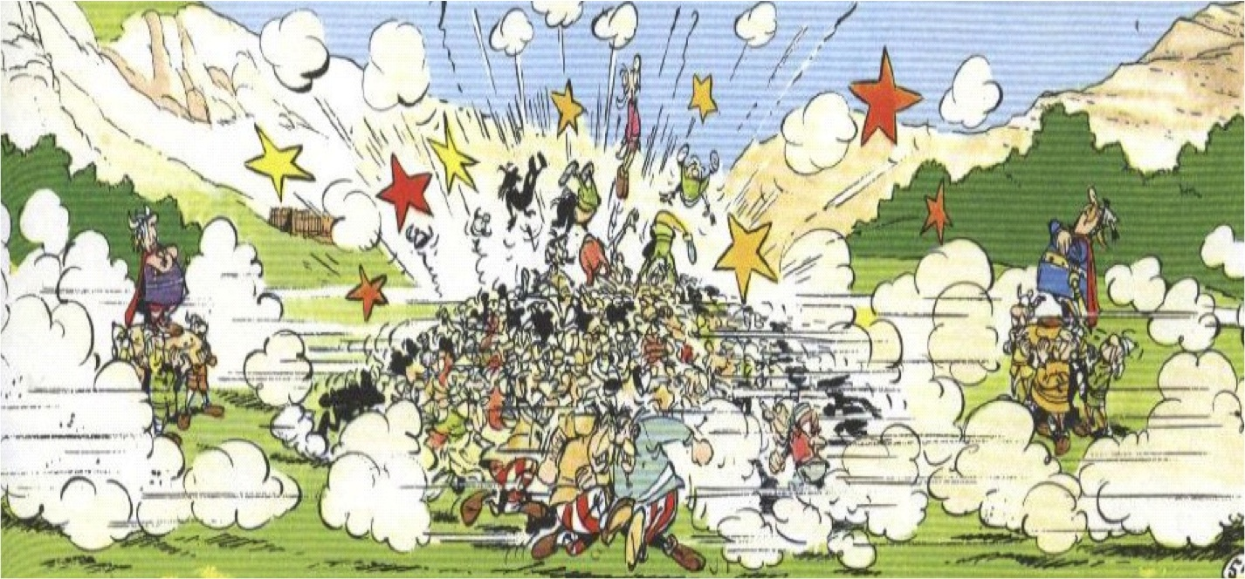

Slide 49
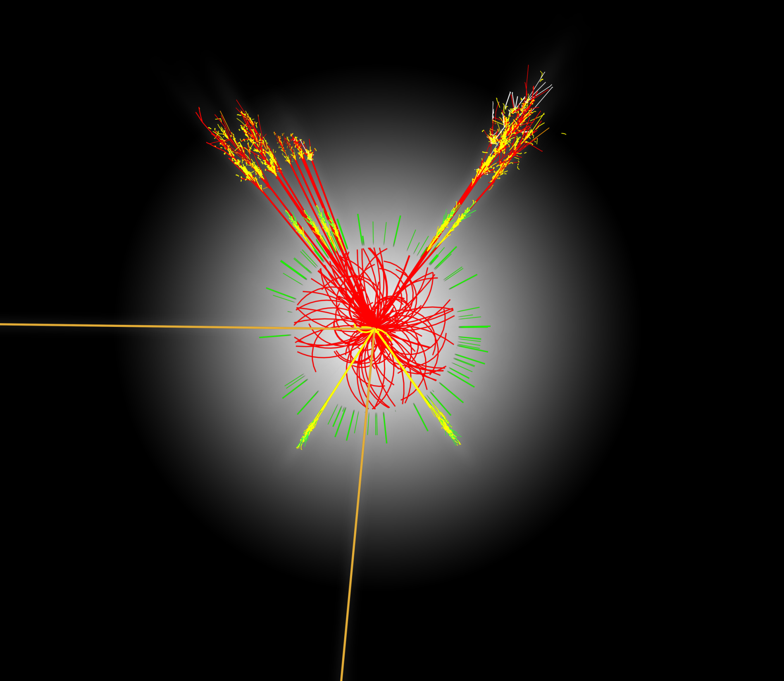
Détection des particules
Nature
TrajectoireEnergie
muon
électron
électron
Instable
le boson H
se désintègre
Il y a du
″Bruit de fond″
et des ″sosies″
muon

Slide 50
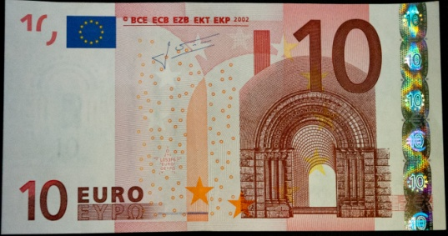
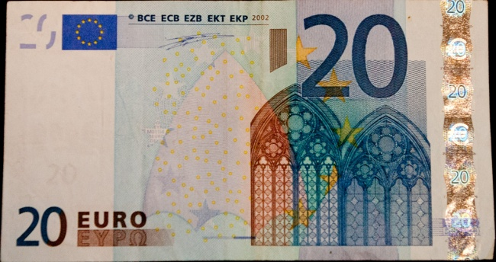
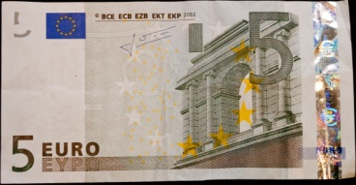
Particules filles
A partir des débris:
nous remontons au boson de Higgs
Particule
mère
γ
H
γ
et
petites filles
e-
Z
e+
H
µ-
Z
µ+

Slide 51
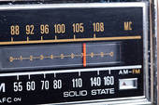
Recherche analogue
au choix d’une station radio
en explorant la gamme de fréquence
Modes de désintégrations adaptés aux hypothèses de masse
0
500
1000
GeV
H → b b
H → γ γ
H → Z Z* → 4 l
H → Z Z → 4 l
H → W W* → l ν l ν
H → Z Z → l l ν ν
avec l = e ou µ
H → W W → l ν q q

Slide 52
Il est plus facile d’exclure que de découvrir !
C’est le constat de 48 ans d’efforts
jusqu’à l’année 2012.

Slide 53
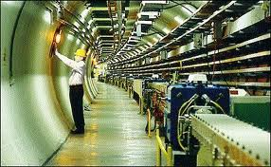
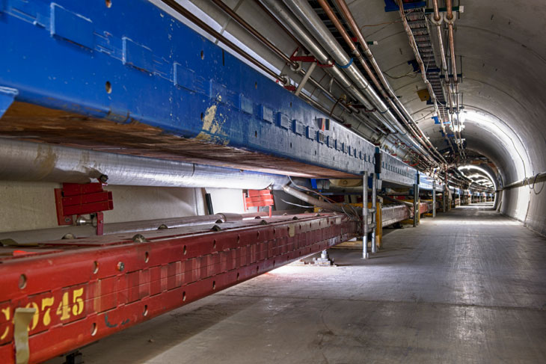
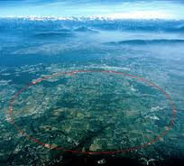

Le LEP (CERN, Europe)
électron-positron 209 GeV max
Le Tévatron (Fermilab, USA)
proton-antiproton 2 TeV max
A partir de
mesures
directes
pendant 28 ans
4 détecteurs
2 détecteurs
1989-2000
1983-2011
Pas de découvertes mais domaines d’exclusion
0
114,4
180
500
1000
147

Slide 54
Le LHC et les deux expériences géantes

Slide 55


Le CERN
Acronyme français du
Conseil Européen pour la Recherche Nucléaire.
Laboratoire Européen pour la Physique des Particules
devenu un laboratoire mondial
Le plus grand laboratoire au monde
- >100 nationalités.
- 10 000 physiciens.
⇒ Recherches fondamentales sur l’infiniment petit

Slide 56

Le LHC
Le Grand Collisionneur de Hadrons (protons, noyaux)
″Large Hadron Collider″
Imaginé dans les années 1980-1990: ″nous savions comment faire″
Décidé en 1994
Construit dans la période 1998-2008

Slide 57

Deux anneaux de 27 km de circonférence
à 100 mètres sous terre
Croisement en 4 points
Un détecteur par zone
Energie maximum 4 TeV + 4 TeV (en 2012)
Deux zones de haute intensité pour le boson BEH:
Croisements de paquets de 100 milliards de protons
toutes les 50 millionièmes de seconde
≈ 20 collisions/croisement
≈ 600 millions collisions/seconde
Et les détecteurs ?
″nous ne savions pas comment faire !″
Longues R&D (89-97) puis construction (98-08)
Deux détecteurs concurrents très différents

Slide 58


Deux expériences
avec
technologies
différentes
CMS
Longueur 21 m
Diamètre 15 m
Masse 12000 tonnes
3500 chercheurs
ATLAS
Longueur 45 m
Diamètre 25 m
Masse 7500 tonnes
3500 chercheurs

Slide 59
Reproduction d’un événement candidat Higgs
dans l’expérience ATLAS:
Pré-injecteurs → LHC → ATLAS

Slide 60


Slide 61

La collaboration ATLAS
3500 physiciens dont 1000 doctorants
plus tous les personnels techniques
Albany, Alberta, NIKHEF Amsterdam, Ankara, LAPP Annecy, Argonne NL, Arizona, UT Arlington, Athens, NTU Athens, Baku,
IFAE Barcelona, Belgrade, Bergen, Berkeley LBL and UC, HU Berlin, Bern, Birmingham, UAN Bogota, Bologna, Bonn, Boston, Brandeis, Brasil Cluster, Bratislava/SAS Kosice, Brookhaven NL, Buenos Aires, Bucharest, Cambridge, Carleton, CERN, Chinese Cluster, Chicago, Chile, Clermont-Ferrand, Columbia, NBI Copenhagen, Cosenza, AGH UST Cracow, IFJ PAN Cracow, SMU Dallas, UT Dallas, DESY, Dortmund, TU Dresden, JINR Dubna, Duke, Edinburgh, Frascati, Freiburg, Geneva, Genoa, Giessen, Glasgow, Göttingen, LPSC Grenoble, Technion Haifa, Hampton, Harvard, Heidelberg, Hiroshima IT, Indiana, Innsbruck, Iowa SU, Iowa, UC Irvine, Istanbul Bogazici, KEK, Kobe, Kyoto, Kyoto UE, Lancaster, UN La Plata, Lecce, Lisbon LIP, Liverpool, Ljubljana, QMW London, RHBNC London, UC London, Lund, UA Madrid, Mainz, Manchester, CPPM Marseille, Massachusetts, MIT, Melbourne, Michigan, Michigan SU, Milano, Minsk NAS, Minsk NCPHEP, Montreal, McGill Montreal, RUPHE Morocco, FIAN Moscow, ITEP Moscow, MEPhI Moscow, MSU Moscow, Munich LMU, MPI Munich, Nagasaki IAS, Nagoya, Naples, New Mexico, New York, Nijmegen, BINP Novosibirsk, Ohio SU, Okayama, Oklahoma, Oklahoma SU, Olomouc, Oregon, LAL Orsay, Osaka, Oslo, Oxford, Paris VI and VII, Pavia, Pennsylvania, Pisa, Pittsburgh, CAS Prague, CU Prague, TU Prague, IHEP Protvino, Regina, Rome I, Rome II, Rome III, Rutherford Appleton Laboratory, DAPNIA Saclay, Santa Cruz UC, Sheffield, Shinshu, Siegen, Simon Fraser Burnaby, SLAC, NPI Petersburg, Stockholm, KTH Stockholm, Stony Brook, Sydney, Sussex, AS Taipei, Tbilisi, Tel Aviv, Thessaloniki, Tokyo ICEPP, Tokyo MU, Tokyo Tech, Toronto, TRIUMF, Tsukuba, Tufts, Udine/ICTP, Uppsala, UI Urbana, Valencia, UBC Vancouver, Victoria, Waseda, Washington, Weizmann Rehovot, FH Wiener Neustadt, Wisconsin, Wuppertal, Würzburg, Yale, Yerevan
19 ans pour élaborer et construire ATLAS
38 pays
177 Laboratoires
38 pays
177 Laboratoires

Slide 62


Un jalon en 2002, après Moscou (00) et New York (01)
″Les Journées ATLAS 2002 à Clermont-Ferrand″

Slide 63

Longue période de la construction d’ATLAS:
ici la partie avant

Slide 64


Surveillance/maintenance
Prises de données jours et nuits
Collisions depuis 2009
Montée en puissance du LHC
Analyses de physique

Slide 65
Chasse au Higgs depuis 2011:
quelles sont les valeurs attendues … s’il existe ?
Production d’un boson de 125 GeV
5 milliards de collisions ⇒ 1 boson H
″Bons″ canaux étudiés (peu abondants)
H → γ γ 2,2 fois sur mille
H → Z Z* → 4 l 1,3 fois sur 10 mille
Observation
Efficacités de détection/reconstruction:
≈ 40 et 25%
Il faut donc du temps et accumuler les données

Slide 66
Nouveau jalon en mai 2012
Emission SOIR 3
… en pleine période électorale
avec François Englert, Fabiola Gianotti,…

Slide 67


Slide 68

Date historique: 4 juillet 2012
Duplex CERN/Melbourne (ICHEP) et monde entier

Slide 69



Joe Incandela (CMS)
Fabiola Gianotti (ATLAS)
Première rencontre Englert-Higgs

Slide 70

Candidat Higgs donnant 4 muons

Slide 71

Candidat Higgs donnant 4 électrons

Slide 72

Candidat Higgs donnant 2 électrons et 2 muons

Slide 73

Annonces simultanées de la découverte
d’un nouveau boson ressemblant au Higgs
Beaucoup d’émotion

Slide 74
31 juillet 2012: soumissions à une revue
des publications ATLAS et CMS
avec plus de données
Valeurs cumulées [2011 + 2012 (mi-juillet)] par expérience
• 1 million de milliards de collisions.
• Nombre de bosons BEH attendus: ≈ 200 000
Nombres extraits attendus par canal:
γ γ ≈ environ 200
Z Z* ≈ environ 10
dans un bruit de fond conséquent.

Slide 75


17 septembre 2012: parution très rapide
dans la revue ″Physics Letters B″
et d’une façon exceptionnelle
Illustrations CMS et ATLAS
en page de couverture
Découverte certaine
d’un nouveau boson
de masse voisine de 126 GeV
qui ressemble beaucoup
au boson de Higgs
Couverture
usuelle
Probabilité de moins de 2 10⁻⁹
que ce soit dû à une fluctuation du bruit de fond

Slide 76


H → γ γ
190
180
Masse (GeV)
Masse (GeV)
H → Z Z*
→ 4 leptons
13
18
Masse (GeV)
Masse (GeV)

Slide 77
Supposons
qu’il soit vraiment le boson BEH
Posons-nous 2 questions

Slide 78
1ère question (double):
Le boson BEH est-il responsable de la masse du proton ?
Explique-t-il que le Plomb est plus lourd que le Fer ?
Le boson BEH n’est responsable d’aucune masse:
c’est le champ qui agit !
Le champ n’agit que sur les particules élémentaires:
par exemple les quarks
mais les 3 quarks du proton ne représentent que … 1% de sa masse,
les 99% restant sont dus à l’énergie de liaison des gluons (sans masse).
La masse du Plomb (ou du Fer) n’est pas due à ce champ,
mais à la masse de ses nucléons + les énergies de liaison internucléons !
Le champ BEH permet à la matière de se structurer,
donc à notre Univers d’exister !

Slide 79

2^{ième} question:
Mais notre Univers est-il stable avec un boson de 126 GeV ?
Graphe de ″stabilité du vide″:
masse (Top) versus masse (BEH)
incertitudes expérimentales:
- Top ≈ 1,4 GeV (difficile à améliorer)
- Higgs < 0.4 GeV (sera amélioré)
Notre Univers serait dans un état
Métastable
Est-il légitime d’extrapoler le Modèle St.
jusqu’à l’échelle de Planck ?
Le champ a-t-il atteint le minimum ?
Existe-t-il d’autres minima plus bas
avec un champ plus fort ?
Quel processus stabilise le vide actuel ?
« Higgs mass
and vacuum stability in the Standard Model … »
arXiv: 1205-6497, G. Degrassi et al (CERN-PH-TH)

Slide 80
Et maintenant ?
L’aventure continue

Slide 81
S’agit-il du boson BEH ?
- Ressemblance troublante → il faut plus de données !
Le CERN a retardé de 7 semaines l’arrêt prévu, fin 2012,
de 20 mois du LHC
⇒ La statistique a été triplée.
⇒ Résultats récents (Conf. de Moriond).
⇒ Conclusion définitive pour l’été 2013 (?).
La nature a-t-elle choisi le mécanisme
le plus simple: boson BEH standard ?
Boson BEH non standard ?
Autre chose ?

Slide 82
Reprise en 2015.
Programme jusqu’à l’année 2034,
avec passage progressif au Super LHC en 2022
et R&D déjà en cours sur les détecteurs.
Le vide, ce n’est pas « rien »:
tout connaître sur le boson BEH
et la stabilité du vide.
Aller au-delà du Modèle Standard:
La ″Supersymétrie Bosons-Fermions″
… et l’explication de la ″Matière noire″ ?
Et ″l’Energie noire″ ?
Et les ″Extradimensions″ ?
… et l’unification de toutes les forces,
gravitation comprise ?

Slide 83
Conclusion provisoire

Slide 84

La quête du ″boson de Higgs″:
une épopée scientifique et humaine
hors du commun
• Triomphe de l’intelligence humaine:
de la prévision à l’observation
et les Prix Nobel pour bientôt !
Des chiffres uniques dans la démarche scientifique:
- Le mécanisme dès 1964 (malgré peu de particules connues).
- La durée de la quête: déjà 48 ans.
- Une recherche à l’échelle planétaire.
- Le ″dispositif″ le plus complexe jamais conçu par l’Homme.
- Des calendriers sans équivalents:
- Conception, construction et mise en route: 1989-2008.
- Fonctionnement et améliorations: 2009-2034.

Slide 85

Quelle que soit l’issue
(boson BEH ou autre chose)
l’histoire scientifique va se poursuivre !
Expérimentateurs et
théoriciens

Slide 86
?
Gravitation ?
Nucléaire forte
Nucléaire faible
Electronucléaire
Electrofaible
Electromagnétique
10⁻⁴³ s
10⁻³⁵ s
10⁻¹¹ s
13,7 Milliards années
Temps
Temp.
10³² K
10²⁸ K
10¹⁵ K
2,7 K
Temps
de
Planck
Les forces ont façonné notre Univers

Slide 87

La naissance d’une particule observée en 2 photons

Slide 88

La naissance d’une particule observée en 4 leptons

Slide 89


Voltaire
Eléments de la philosophie de Newton
(1738)

